Slide 1

(Parte2)
Gabriele Mazzoleni- 1079514
Gabriele Masinari- 1079692

Slide 2
Job PySpark: Tedtok_data_Loader
Realizzata tramite AWS Glue con un job PySpark;
abbiamo aggregato i dati dal file “related_videos” per poi unirli al dataset; abbiamo aggiunto a ogni documento un array di ID dei video correlati, dei loro titoli e dei loro relatori.
Questo nuovo dato ci permetterà all’interno della nostra applicazione di consigliare al nostro utente dei video simili a quelli da lui visionati in modo tale da aumentare il suo utilizzo del nostro software

Slide 3
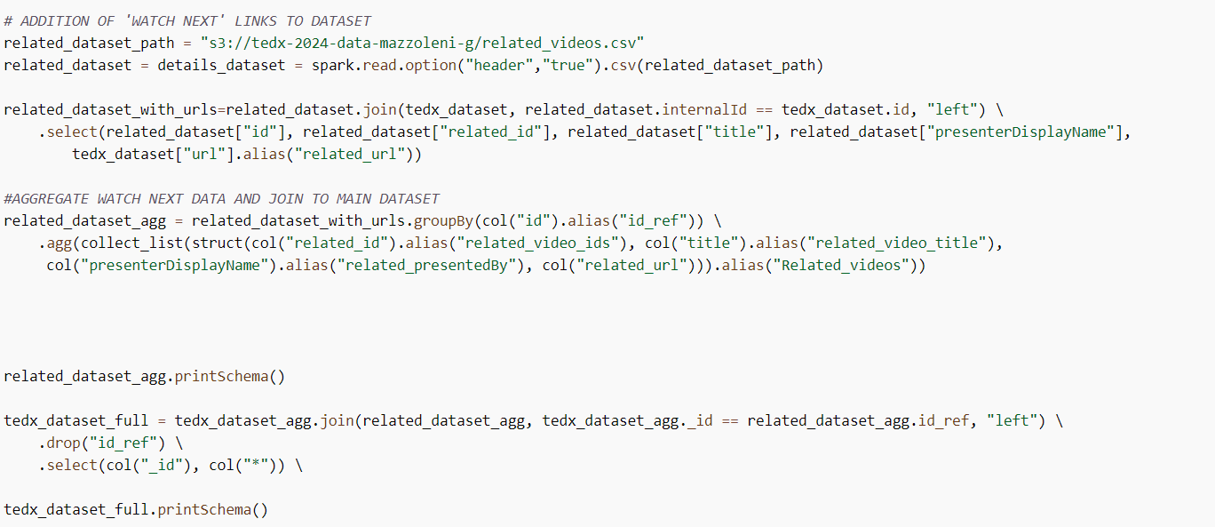
Codice del Job PySpark:Tedtok_data_loader

Slide 4
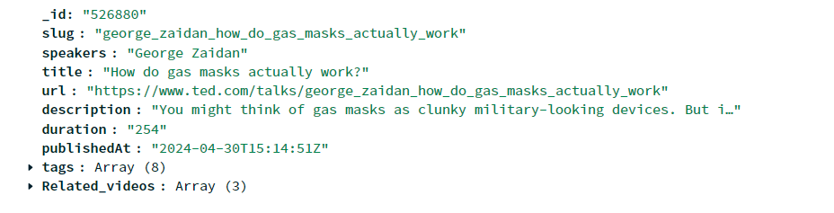
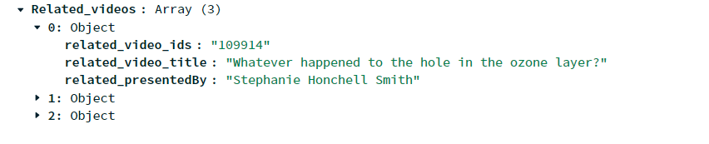
Esempio di dato in MongoDB

Slide 5
Job PySpark:
Realizzata tramite AWS Glue con un job PySpark;

Slide 6
Codice del Job PySpark:

Slide 7
VANTAGGI
CRITICITÀ
aaa
aaa

Slide 9
Board

